Slide 1

第6课
成绩等级

Slide 2

试编一程序，输入一个成绩，输出它的等级。

Slide 3
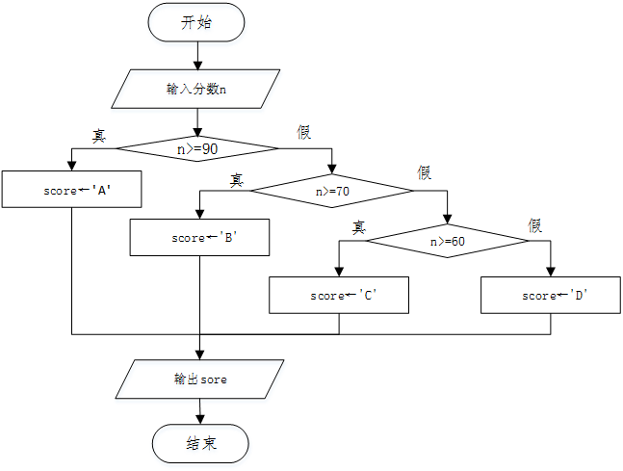

Slide 4
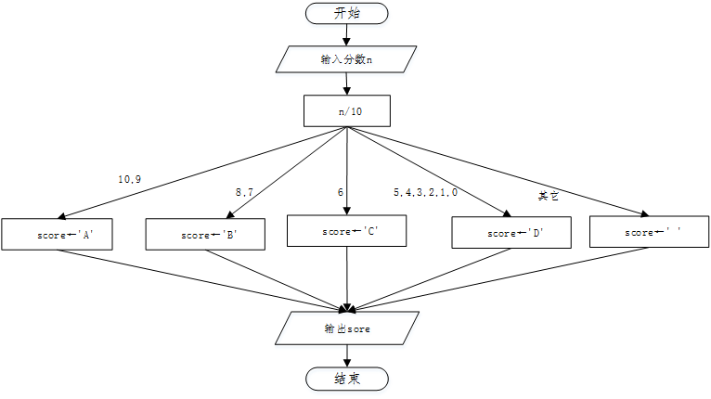
表达式
=常量1
=常量2
=常量3
=常量n
=常量n+1
语句 1
语句 2
语句 3
语句 n
语句n+1

